Slide 1
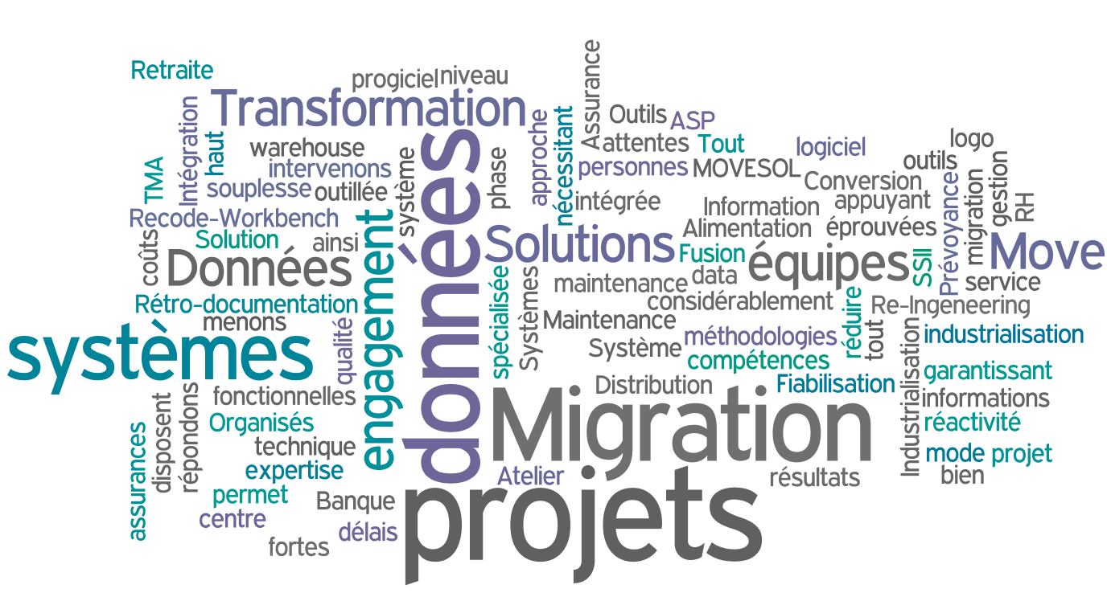
Move - Génération des PEC
Vendredi 15/02/2019

Slide 2
PEC – Phase 1 - Construction des fichiers PIM
Nuit Applicative
Carto
Personnalisation
Liste ordonnée des JCL à tester
XREF_INOUT_LOT.txt
SKEL_JCL_SAVE.txt
SKEL_JCL_REST.txt
Conv
Liste_numfic_SAVEI.txt
Liste_numfic_SAVEO.txt
Liste_numfic_RESTI.txt
CNTL_I.pds
CNTL_O.pds
CNTL_R.pds
Log_Gen_REST.txt
Log_Gen_SAVE.txt

Slide 3
PEC – Phase 1 - Construction des fichiers de la PIM (suite) Prérequis Cartographier le patrimoine du client Déterminer les types de données du patrimoine et paramétrer les squelettes Obtenir la liste ordonnée des JCL de la nuit applicative fournie par le client Objectif Fournir les fichiers PIM du patrimoine étudié ainsi que les JCL correspondants \JCL_Generes\JCL_REST\CNTL_I.pds \JCL_Generes\JCL_REST\CNTL_O.pds \JCL_Generes\JCL_REST\CNTL_R.pds \JCL_Generes\JCL_REST\CNTL_A.pds

Slide 4
PEC – Phase 2 - Transformation ASCII/EBCDIC des fichiers de la PIM
CNTL_A.pds
CNTL_I.pds
CNTL_O.pds
CNTL_R.pds
ecl
CNTL_A_EB.pds
CNTL_I_EB,pds
CNTL_O_EB,pds
CNTL_R_EB,pds

Slide 5
PEC – Phase 2 - Transformation ASCII/EBCDIC des fichiers de la PIM (suite) Prérequis Phase 1 terminée Objectif Fournir les fichiers de la PIM convertis \JCL_Generes\JCL_REST\CNTL_I_EB.pds \JCL_Generes\JCL_REST\CNTL_O_EB.pds \JCL_Generes\JCL_REST\CNTL_R_EB.pds \JCL_Generes\JCL_REST\CNTL_A_EB.pds

Slide 6
PEC – Phase 3 – Paramétrage des variables du constructeur
VARIABLES GLOBALES (PARM) | Description
PARM ALIAS1 MSOL PARM ALIAS2 TNR PARM NBDIR 255 | VALEUR ALIAS1 DEPOT DES PIM POUR TNR VALEUR ALIAS2 DEPOT DES PIM POUR TNR NOMBRE DE MEMBRES DANS LES PDS
SUBSTITUTIONS COMPLEXES | Description
SORT EQUALS DEST SYSOUT SUIV YES | Rajout de la clause EQUALS dans les SORT dans les JCL applicatifs DEST : Substitution des DEST par SYSOUT=* dans les JCL applicatifs Rajout du step de soumission du job suivant en fin de JOB applicatif
VALEURS DE SUBSTITUTION | Description
PIMI !!Origine!!Destination!! PIMA !!Origine!!Destination!! PIMO !!Origine!!Destination!! PIMR !!Origine!!Destination!! | Substitution de la chaine Origine par la chaine Destination dans tous les membres les JCL applicatifs Substitution de la chaine Origine par la chaine Destination dans tous les membres de la PIM input Substitution de la chaine Origine par la chaine Destination dans tous les membres de la PIM output Substitution de la chaine Origine par la chaine Destination dans tous les membres de la PIM restore

Slide 7
PEC – Phase 4 - Transformation ASCII/EBCDIC des fichiers du constructeur
MSOL.INIT.INTALL,txt
MSOL.INIT.INTRDR,txt
MSOL.INIT.INTSUB,txt
MSOL.INIT.INTVAR,txt
ecl
MSOL.INIT.INTALL,pds
MSOL.INIT.INTRDR,pds
MSOL.INIT.INTSUB,pds
MSOL.INIT.INTVAR,pds

Slide 8
PEC – Phase 4 - Transformation EBCDIC des fichiers du constructeur (suite) Prérequis Phase 3 terminée Objectif Fournir les fichiers de la PIM convertis \Pim\MSOL.INIT.INTALL,pds \Pim\ MSOL.INIT.INTRDR,pds \Pim\ MSOL.INIT.INTSUB,pds \Pim\ MSOL.INIT.INTVAR,pds

Slide 9
PEC – Phase 5 – Envoi des fichiers de la PIM sur MVS
CNTL_A_EB.pds
CNTL_I_EB,pds
CNTL_O_EB,pds
CNTL_R_EB,pds
MSOL.INIT.INTALL,pds
MSOL.INIT.INTRDR,pds
MSOL.INIT.INTSUB,pds
MSOL.INIT.INTVAR,pds
nfs
MSOL.INIT.INTALL
MSOL.INIT.INTRDR MSOL.INIT.INTSUB
MSOL.INIT.INTVAR
MSOL.INIT.PIMA
MSOL.INIT.PIMI
MSOL.INIT.PIMO
MSOL.INIT.PIMR

Slide 10
PEC – Phase 6 – Création de la PIM sur MVS Prérequis Phase 5 terminée Action Aller sur TSO en 3.4 et faire un SUB devant le membre MSOL.INIT.INTSUB Objectif Générer tous les PDS utiles à la PIM MSOL.INIT.CNTL ➔ PDS contenant les JCL du constructeur MSOL.INIT.INCL ➔ PDS contenant les variables d’exécution du constructeur (PARM) MSOL.INIT.REXX ➔ PDS contenant les REXX du constructeur MSOL.TNR.PIMA ➔ PDS contenant tous les JCL applicatifs MSOL.TNR.PIMI ➔ PDS contenant les JCL de PIM INPUT de tous les JCL applicatifs MSOL.TNR.PIMO ➔ PDS contenant les JCL de PIM OUTPUT de tous les JCL applicatifs MSOL.TNR.PIMR ➔ PDS contenant les JCL de restauration des INPUT de tous les JCL applicatifs MSOL.TNR.SPOOL ➔ Rapport d’activité du constructeur envoyé automatiquement sur le disque de partage

Slide 11
PEC – Phase 7 – Lancement de la PIM sous AIX 1 - Configuration serveur MVS Le fichier « mvs.conf » se trouve sous « ../home/tools/mvs-automate » 2 - Paramétrage du lot à exécuter Les fichiers des lots a exécuter sont sous « ../home/tools/mvs-automate/conf » Le format de ces fichiers est le suivant : <pds(member)>;<identifiant> Pour ne pas exécuter une ligne, il faut mettre « -- » en colonne 1 et 2 (peut servir pour les reprises) Pour arrêter volontairement le lot, il faut mettre une ligne « // » en colonne 1 et 2 3 - Lancer l’exécution d’un lot Sous «../home/tools/mvs-automate», lancer la commande run.sh <fichier_lot> Exemple : run.sh ../home/tools/mvs-automate/conf/ZLANCEUR.txt 4- Les logs ../home/tools/mvs-automate/run.log ../home/tools/mvs-automate/screens.log

Slide 12
PEC – Génération des PEC sur Unix
Nuit Applicative MVS
TNR_0001_jcl1_fi_file0001,txt
TNR_0001_jcl1_ti_table0001,txt
TNR_0001_jcl1_to_table0001,txt
TNR_0001_jcl1_fo_file0001,txt
TNR_0001_jcl1_xdc_sysout,txt
TNR_0001_jcl1_i_logitxt
TNR_0001_jcl1_o_log,txt
TNR_0001_jcl1_fin_logo,txt
TNR_0001_jcl1_fin_logo,txt
Rmtfscheck,sh
TNR_0001_jcl1,tgz

Slide 13
PEC –Génération des PEC sur UNIX (suite) Objectif Lors de l’exécution d’un scénario sur MVS les objets suivants sont générés automatiquement sur le disque d’échange : - de 0 à n objets «_ti_» et «_fi_» que de tables et de fichiers en entrée du scénario - de 0 à n objets «_to_» et «_fo_» que de tables et de fichiers en sortie du scénario - 1 objet «_xdc_» qui contient le détail du traitement du JCL applicatif et les états éventuels - 1 objet «_i_ » qui contient le les compteurs de traitement de la PIM Input - 1 objet «_o_ » qui contient le les compteurs de traitement de la PIM Output - 1 objet «_fin_logi,txt » qui signale le bon déroulement de la phase input - 1 objet «_fin_logo,txt » qui signale le bon déroulement de la phase input Chaque job lancé sur MVS donne lieu à un dépôt de fichiers sur AIX : /nfs/sastoaix/pec C’est la présence des 2 objets _fin_logi,txt et _fin_logi,txt qui déclenche la construction du ZIP Le nom du zip devra être obligatoirement commencer par « TYPETEST_CHRONO_NOM-DU-JCL_ » Commande à passer : rmtfsChek,sh répertoire_source répertoire_cible - répertoire_source ➔ Nom du répertoire sur lequel sont déposées les fichiers MVS - répertoire_cible ➔ Nom du répertoire sur lequel est déposé le PEC

Slide 14
PEC – Restauration des PEC sur Unix
Nuit Applicative MVS
TNR_0001_jcl1,tgz
Rmtfsunzip,sh
TNR_0001_jcl1_fi_file0001,txt
TNR_0001_jcl1_ti_table0001,txt
TNR_0001_jcl1_fi_file0001,txt
TNR_0001_jcl1_ti_table0001,txt

Slide 15
PEC –Restauration des PEC sur UNIX (suite) Prérequis Zip existant Objectif Un PEC peut être restauré à la demande pour les besoins d’une PIM Commande à passer : rmtfsUnzip,sh répertoire_source répertoire_cible nom_pec nature_objet - répertoire_source ➔ Nom du répertoire sur lequel est déposé le PEC - répertoire_cible ➔ Nom du répertoire de dépôt des objets restaurés - nom_pec ➔ Nom du PEC à restaurer (ALL pour tous) - nature_objet ➔ Nature des objets à restaurer - ALL : Tables et fichiers Input ET Tables et Fichiers Output - INPUT : Tables et fichiers Input - OUTPUT: Tables et fichiers Output

